Slide 1
Optimus阻抗测量方案

Slide 2
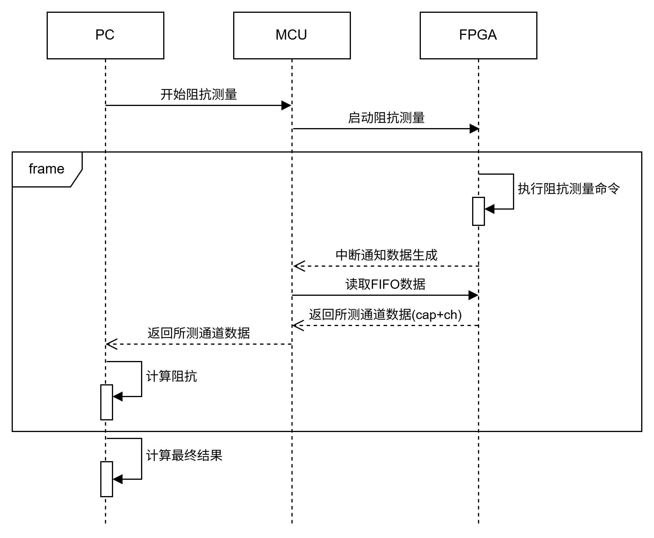
整体方案
关键点
触发阻抗测量后，FPGA以4kHz完成所有通道的数据采样，每采完一组通知MCU读取。
FPGA新增一个FIFO，阻抗测量过程中只存储所测通道的数据，FIFO输出的数据宽度为16位。
每次测量的原始数据量为120words，为了在一帧内完全传输，去掉前面20个采样结果，只传100words。
FPGA分片传输单次格式如表格中定义，MCU取到两次数据后合并为一帧传给PC。
问题讨论
设置参数是否需要设置采样频率，mcu是否需要在采样前读取这个数据？--------结论： FPGA新版本不需要MCU在采样之前读取这个寄存器，启动阻抗测量后，FPGA内部完成采样频率切换

Slide 3
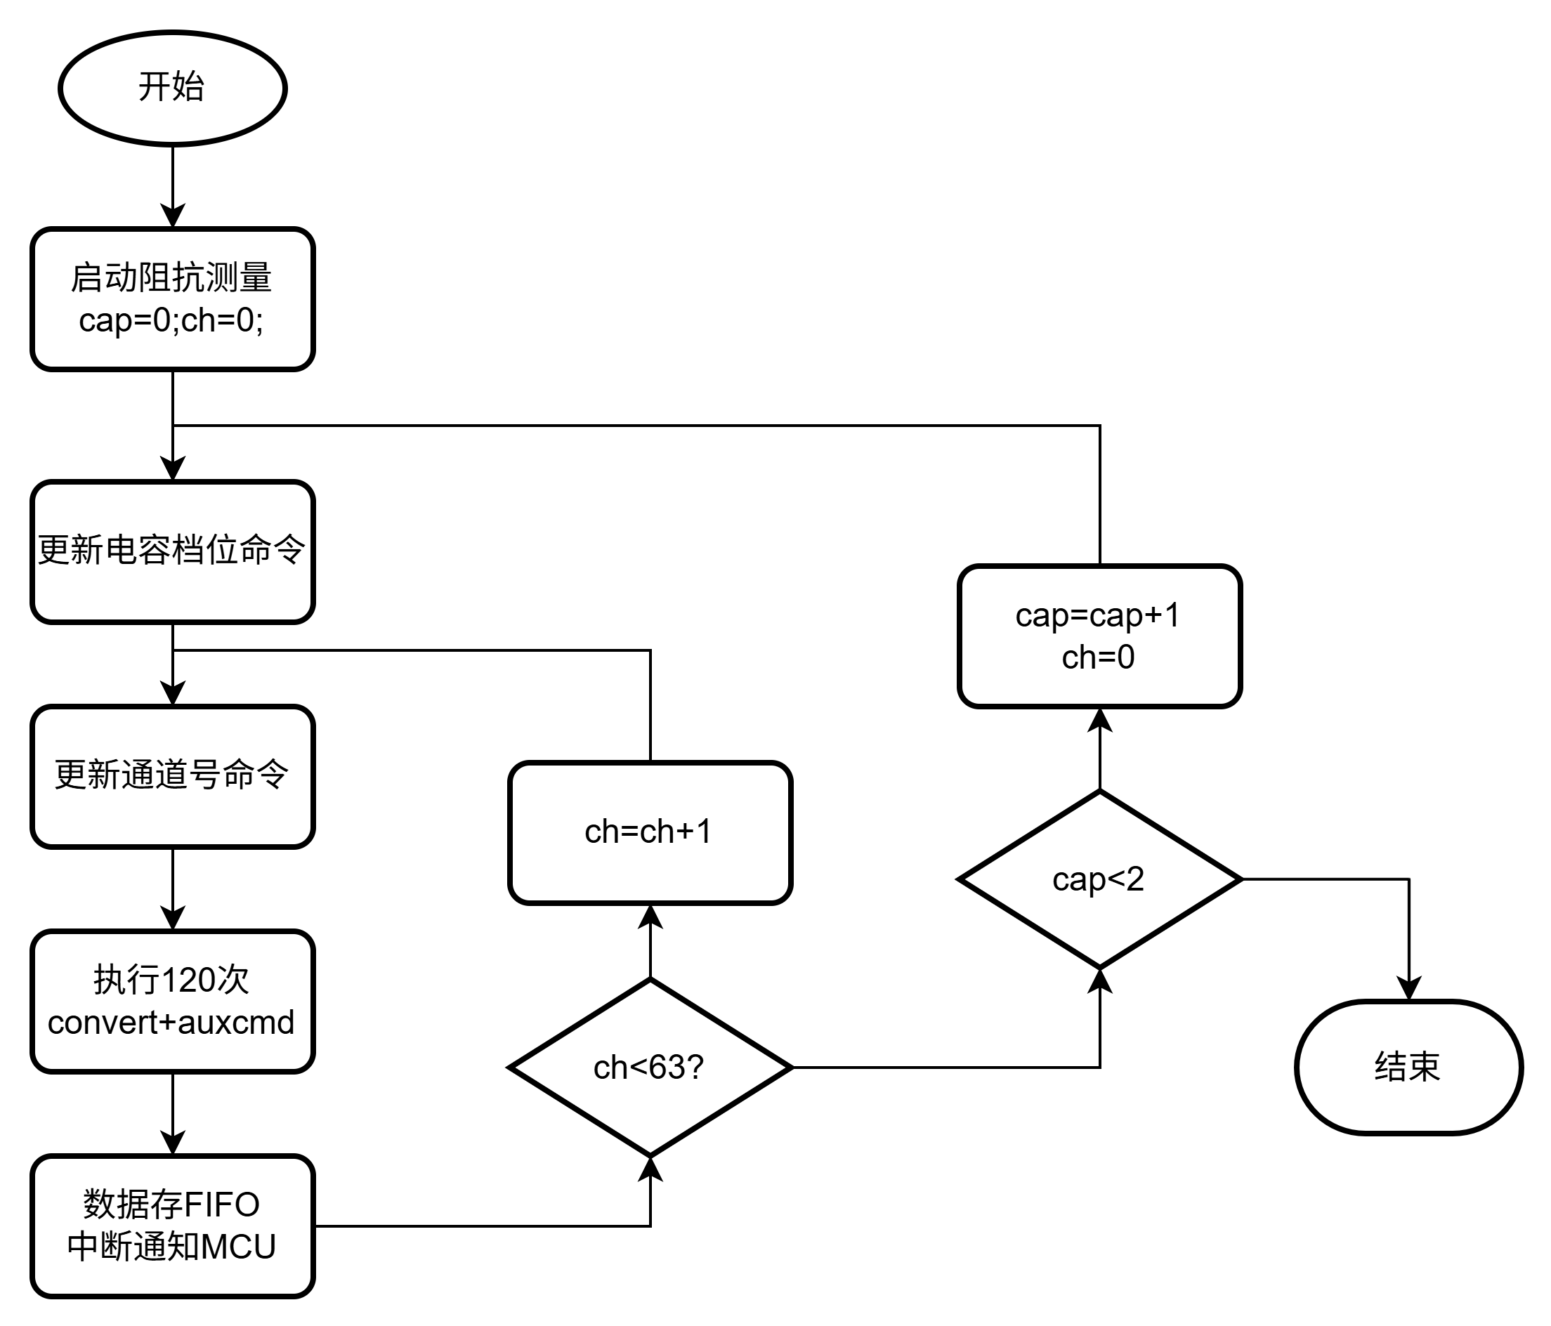
阻抗执行测量流程
DAC输出序列在AuxCmd1中执行
阻抗测量控制命令在AuxCmd3中执行
AuxCmd3的序号6命令控制Cap档位，序号7命令控制测量通道。
FPGA存FIFO数据帧格式
Head[1] | DATA[50]
通道号[5:0] 电容档位[7:6] | 采样数据

Slide 4
新增接口
 | 接口 | SPI地址/帧类型 | 参数 | 部件 | 备注
1 | 开始阻抗测量采样 | 0x35 | 无 | MCU
2 | 启动阻抗测量采样 | 0x21 | zcheckEnable=0x02 | FPGA
3 | 阻抗测量数据FIFO | 0xE1 | 无 | FPGA
4 | 上报阻抗测量数据 | 0x36 | 1.errcode(uint8_t) 0正常，1异常 2.cap[7:6]|channel[5:0] 3.ampData[100](uint16) | PC
5 | 操作FPGA寄存器 | 0x37 | 1.type(uint8) 0读 1写 2.addr(uint8) 3.data(uint32) | MCU
6 | 上报FPGA寄存器值 | 0x37 | 1.addr(uint8) 2.val(uint32) | PC
7 | 设置采样量程 | 0x40 | 0:±6mV [15:6] 1:±200μV [10:1] 2:±400μV [11:2] 3:±3mV [14:5] | FPGA | 在选通道指令之后，开始采样之前调用
8 | 设置DSP截止频率 | 0x84 | reg4[7:0] | FPGA | 在选通道指令之后，开始采样之前调用

Slide 5
单元验证方式
PC
验证FPGA采集到的标准电阻测量数据计算的正确性
MCU+SDK
SDK发送采集阻抗数据命令
MCU按照新增接口帧结构发送模拟递增数据到上位机
上位机daying接收到的数据，并验证数据的正确性
FPGA
验证FPGA资源是否足够，暂定50+1
抓取标准电阻下采样曲线
通过测试探头验证生成DAC曲线的正确性
各模块开发周期
FPGA： 5/22~5/28 5个工作日
MCU： 5/26~5/28 3个工作日
PC: 5/22~5/26 3个工作日

